Slide 1

3ª Reunión de Autoridades de Educación Superior en torno al
Programa Integral para el Desarrollo de la Educación Superior, PIDES
27 de marzo de 2017

Slide 2


Programa Integral para el Desarrollo de la Educación Superior, PIDES
Subsecretaría de Educación Superior
Autoridades de Educación Superior de los Estados de la República¹
Dirección General de Educación Superior Universitaria
Tecnológico Nacional de México
Coordinación de Universidades Tecnológicas y Politécnicas
Dirección General de Educación Superior para los Profesionales de la Educación
Universidad Pedagógica Nacional
Coordinación General de Educación Intercultural y Bilingüe
Universidades e Instituciones Particulares de Educación Superior
¹ Las universidades federales y la Secretaría de Educación de la Ciudad de México no participan

Slide 3
Propósito y Agenda de esta reunión
Informar a ustedes del avance en PIDES durante 2015 y 2016 y presentar el programa para 2017
Descripción general
Estadísticas de formatos 911
Prioridades por entidad y región
Proyectos Interinstitucionales de colaboración
Indicadores de avance y de logro
Resultados de encuesta TRESMEX: Transformación y Reformas en la Educación Superior de MÉXico
NO se pretende presentarles un análisis de los resultados alcanzados, ello será consecuencia del trabajo de este año, lo que se pretende es ponerlos al día de lo que ya se tiene e invitarlos a que se continúe y concluya.

Slide 4
Propósitos de PIDES
Visión integral de la educación superior: 800 IES trabajando en lo mismo
Colaboración entre instituciones y sistemas diversos
Reflexión sobre el futuro de la educación superior en el mundo
Transformación auto decidida de la educación superior mexicana
Obtener indicadores sobre cómo está y se está dando la educación superior

Slide 5


Las sociedades modernas tienen una estructura laboral muy distinta a las tradicionales: demandan nuevas habilidades, así como aprendizajes a lo largo de (toda) la vida
Así, aprender a aprender se ha tornado uno de los nuevos
paradigmas educativos

Slide 6
Pero en realidad son muchos los cambios de paradigma que se están dando y se dan simultáneamente
De escasa información
De sociedades locales
De educación inicial útil para toda la vida – “carreras” permanentes
De profundidad en una disciplina
De currículos especializados, rígidos y enciclopédicos
De contextos monoculturales, estables y tradicionales
De visiones disciplinares y poca diversidad
De enseñanzas centradas en el libro, docente, aula y memoria
De resolución de problemas con ciencia conocida
De eseñanzas uniformes según la edad de los estudiantes y medida en años de estudio
De enfatizar el pasado
A sociedad del conocimiento
A sociedades globales
A aprendizaje a lo largo de la vida a “carreras” cambiantes
A la inter y transdisciplina
A planes de estudio dinámicos, orientados a problemas, a competencias
A contextos reales, multiculturales e interculturales
A diversidad, complejidad y trabajo en equipo
A enseñanzas centrada en los medios, las TICs, aprendizajes y razonamiento
A la innovación, creatividad y desarrollo de nuevas rutas
A educación personalizada, según intereses y capacidad y medida por resultados de aprendizaje y competencias
A enfatizar el futuro

Slide 7

Así, en todo el mundo, la educación superior está cambiando
Eso es lo que dice el informe 2009 sobre educación superior de la UNESCO
“En el pasado medio siglo ha ocurrido una revolución académica sin precedentes en la educación superior…
Los desarrollos en el pasado reciente son, al menos, tan
dramáticos como los que se dieron en el Siglo XIX,
cuando surgió la universidad de investigación…
Los cambios académicos de ahora son más extensos que
los de antes por su naturaleza global y por el número de
personas e instituciones a las que afectan”...

Slide 8
Implicaciones para la educación superior mexicana
ABANDONAR INERCIA. Inútil esperar mejores resultados cuando seguimos haciendo lo mismo.
RECONOCER OBSOLECENCIA. Nuestro modelo de educación superior está agotado, no da más.
Principales limitantes
  Diseñado para educar a unos cuantos, no a muchos ni a todos;
  Responde a un contexto educativo que ya no existe;
  Enfatiza más el pasado, que la preparación para el futuro;
  No aprovecha las actuales tecnologías digitales;
  No incorpora los avances que se han dado en la comprensión de la enseñanza y el aprendizaje;
  Está desfasado tanto en relación con la organización y estructura de la educación superior que siguen las naciones de mayor desarrollo, como respecto de los enfoques, procesos y prácticas comunes hoy en día en muchas partes del mundo.
OPORTUNIDAD PARA EL CAMBIO
Se requieren cambiar tanto los contenidos como las formas en que enseñamos. Se reconoce ahora, que en los primeros años de la educación superior lo verdaderamente importante es enseñar a aprender

Slide 9
Método y enfoque en PIDES
Favorecer la apropiación de algunas de esas ideas por parte de las IES, a través de su discusión y reiteración en reuniones en las que los intercambios son francos e intensos, con base en un proceso que respete a todos los participantes, IES y subsistemas
Sesiones de dos y medio días de duración con la participación de un centenar de titulares y/o secretarios o responsables de planeación en cada una de ellas
Trabajo alternado en plenarias (lo menos) y en grupos de trabajo (lo más)
Análisis y propuestas a través de discusiones participativas escalonadas
En torno a siete categorías sobre aspectos centrales, esenciales, de la educación superior: Cobertura, Aprendizajes, Calidad, Pertinencia, Tecnologías digitales, Posgrado e investigación y Educación continua
Teniendo a la mano las estadísticas actuales de la educación superior mexicana

Slide 10
Sesiones 2015
FECHAS | SEDE |  | ENTIDADES PARTICIPANTES |  |  | IES | Personas
9-11 Julio | Universidad de Guanajuato |  |  |  |  | 137 | 141
 |  | Chiapas, Colima, Jalisco, Estado de México, Morelos, Oaxaca, Quintana Roo, Tlaxcala, Veracruz y Zacatecas.
20-22 Agosto | Universidad de Guanajuato |  |  |  |  | 114 | 168
 |  | Baja California, Chihuahua, Hidalgo, Michoacán, Querétaro, San Luis Potosí, Sinaloa, Sonora, Tabasco y Tamaulipas
3-5 Septiembre | Universidad de Guanajuato |  |  |  |  | 117 | 143
 |  | Aguascalientes, Baja California Sur, Campeche, Coahuila, Durango, Guanajuato, Guerrero, Nayarit, Nuevo León, Puebla y Yucatán.
29-31 Octubre | Benemérita Universidad Autónoma de Puebla |  |  |  |  | 93 | 121
 |  | Baja California, Baja California Sur, Chihuahua, Coahuila, Durango, Jalisco, Nayarit, Nuevo León, Querétaro, San Luis Potosí, Sinaloa, Sonora y Tamaulipas
12-14 Noviembre | Benemérita Universidad Autónoma de Puebla |  |  |  |  | 89 | 95
 |  | Aguascalientes, Chiapas, Colima, Distrito Federal, México, Morelos y Zacatecas
29-31 Noviembre | Benemérita Universidad Autónoma de Puebla |  |  |  |  | 97 | 111
 |  | Campeche, Guerrero, Hidalgo, Michoacán, Oaxaca, Puebla, Quintana Roo, Tabasco, Tlaxcala, Veracruz y Yucatán

Slide 11
Sesiones 2015
6 Sesiones, 647 IES participantes, 779 asistentes
Objetivos:
    Visión acerca de la situación nacional en las siete categorías
    Propuesta de objetivos a alcanzar, a nivel nacional, regional y estatal para las siete categorías
Resultados:
    Acercamiento, lenguaje común, percepción de “los otros”
    Líneas de acción, 49 objetivos a alcanzar
    Validación de la metodología y el enfoque utilizados
    Preguntas a incluir en Encuesta TRESMEX

Slide 12
Objetivos generales para las 7 categorías
COBERTURA - APRENDIZAJES – PERTINENCIA – CALIDAD –TD – POSGRADO/INVESTIGACIÓN – EDUCACIÓN CONTINUA
60
Grupos de
Trabajo
19 Líneas de acción para alcanzar los 7 objetivos
5 en Cobertura – 2 en Aprendizajes – 2 en Pertinencia –
4 en Calidad– 3 en TICs – 2 en Posg/Inv – 1 en Edu Cont
40
Grupos de
Trabajo
49 Proyectos sugeridos para alcanzar los 7 objetivos
13 en Cobertura 2 en Aprendizajes
2 en Pertinencia 4 en Calidad
3 en Tecnologías digitales 2 en Posgrado e investigación
1 en Educación continua

Slide 13
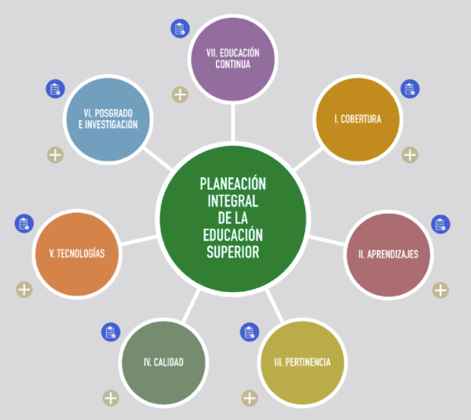
7 CATEGORÍAS
DE TRABAJO
www.pides.mx

Slide 14
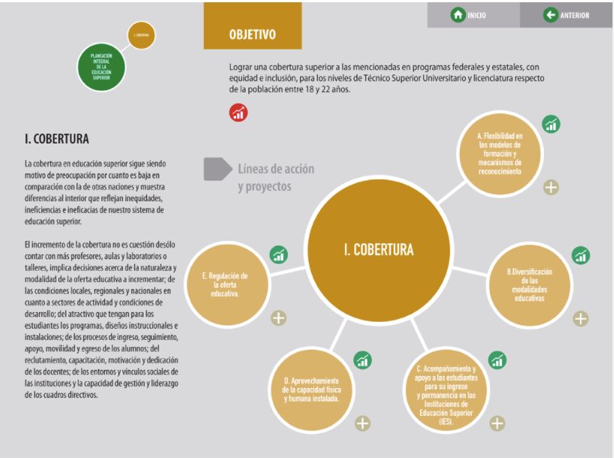
LÍNEAS DE ACCIÓN POR CATEGORÍA
www.pides.mx

Slide 15
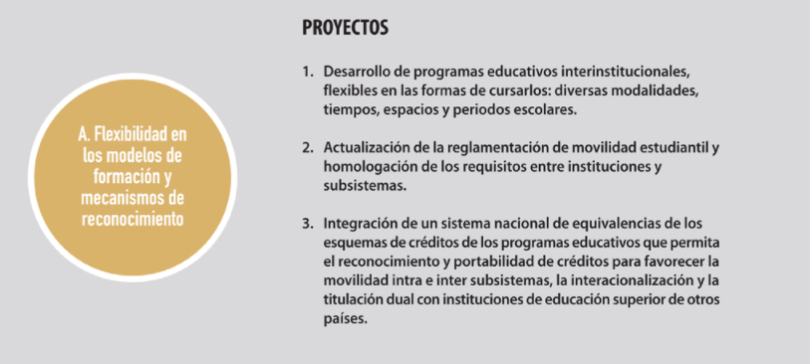
PROYECTOS POR LÍNEA DE ACCIÓN DE CADA CATEGORÍA
www.pides.mx

Slide 16
Sesiones 2016
FECHAS | SEDE | ENTIDADES PARTICIPANTES |  |  | IES | Personas
11-13 Agosto | Universidad Mexiquense del Bicentenario – Región Centro 1 |  |  |  | 112 | 131
 |  | Distrito Federal y Estado de México
25-27 Agosto | Universidad Autónoma del Estado de Hidalgo - Región Centro 2 |  |  |  | 108 | 112
 |  | Hidalgo, Morelos, Puebla y Tlaxcala
9-11 Octubre | Universidad Autónoma de Baja California – Región Noroeste |  |  |  | 85 | 107
 |  | Baja California, Baja California Sur, Chihuahua, Sinaloa y Sonora
30 Sep–1 Octubre | Universidad Autónoma de San Luis Potosí – Región Noreste |  |  |  | 121 | 145
 |  | Coahuila, Durango, Nuevo León, San Luis Potosí y Tamaulipas.
27-29 Octubre | Universidad de Guanajuato – Región Occidente 1 |  |  |  | 92 | 124
 |  | Aguascalientes, Colima, Guanajuato y Michoacán.
10-12 Noviembre | Universidad de Guadalajara – Región Occidente 2 |  |  |  | 85 | 105
 |  | Jalisco, Nayarit, Querétaro y Zacatecas
17-19 Noviembre | Universidad de Ciencias y Artes de Chiapas – Región Sur Sureste 1 |  |  |  | 88 | 111
 |  | Campeche, Chiapas, Quintana Roo y Guerrero
1-3 Diciembre | Universidad Veracruzana |  |  |  | 109 | 139
 |  | Oaxaca, Tabasco, Veracruz y Yucatán

Slide 17
Sesiones 2016
8 Sesiones, 800 IES participantes, 974 asistentes, 80 grupos de trabajo
Objetivos:
    Priorizar 49 objetivos de 2015,
    Seleccionar en cuáles participar
    Desarrollar la descripción, objetivos y metas de los proyectos
    Identificar indicadores de avance y de logro para las categorías y objetivos de los 49 proyectos de 2015
    Responder la encuesta TRESMEX
Resultados:
    Prioridades nacionales, regionales y estatales
    Articulación de 90 proyectos interinstitucionales de colaboración
    Generación de indicadores de avance y logro
    Respuesta de la Encuesta TRESMEX

Slide 18
49 Proyectos sugeridos para alcanzar los 7 objetivos
92 Proyectos Colaborativos Interinstitucionales Específicos, PCIEs
IES Participantes Descripción
Objetivo específico
Metas en 2017
Cobertura
Aprendizajes
Pertinencia
Calidad
TICs
Posgrado e Investigación
Educación continua
13 en Cobertura 4 en Aprendizajes
3 en Pertinencia 5 en Calidad
11 en Tecnologías digitales 11 en Posgrado e investigación
2 en Educación continua
Generación de Indicadores de Proceso y Logro
Para cada una de los 7 objetivos
Priorización de los proyectos
Por Región
Por Institución
Integración de grupos de IES a participar en Proyectos Colaborativos Interinstitucionales Específicos, PCIEs
Encuesta TRES

Slide 19
Distribución de Indicadores por categoría

Slide 20
Prioridades por categoría
según la votación de 1,000 asistentes

Slide 21
Prioridades por proyecto y categoría
según la votación de 1,000 asistentes

Slide 22
Proyectos interinstitucionales de colaboración
por categoría PIDES
Núm. de proyectos | Categoría | Proyectos PIDES
35 | Cobertura | 1 - 13
18 | Aprendizajes | 14 - 17
10 | Pertinencia | 18 - 20
11 | Calidad | 21 - 25
2 | Tecnología | 26 - 36
14 | Posgrado e investigación | 37 - 47
5 | Educación continua | 48 - 49

Slide 23
ENCUESTA
Transformaciones y Reformas en la Educación Superior de México
TRESMEX
 | RESPONDENTES | Directivos | Profesores | Estudiantes
TEMAS
Cobertura
Aprendizajes
Pertinencia
Calidad
Tecnologías
Posgrado e Investigación
Educación Continua

Slide 24
Ejemplos de preguntas de TRESMEX en Cobertura
DIRIGENTES |  | PROFESORES |  | ESTUDIANTES
Porcentaje asignaturas que pueden cursarse en otra IES |  | En su institución ¿reconocen asignaturas cursadas en otra IES? |  | ¿Has cursado alguna de tus materias en otras IES?
 |  |  |  | ¿Has cursado materias de otros planes diferentes al tuyo?
Porcentaje programas que se ofrecen en forma no escolarizada |  | Frecuencia con que imparte programas Presencial, Semipresencial, Virtual
 |  |  |  | ¿Has pensado interrumpir tus estudios?
En su institución ¿llevan acabo estudios de deserción? |  | Opinión de importancia como causa de deserción Insatisfacción por progreso académico Razones financieras Buscar mejor educación en otra parte Razones personales Mal ambiente institucional (discriminación, maltrato, …)
 |  |  |  | Si sí, ¿por qué? Insatisfacción con mi desempeño y/o progreso Razones financieras Buscar mejor educación en otra parte Razones personales (familiares, de salud, …) Mal ambiente institucional (discriminación, maltrato, …)
Acciones llevan a cabo en su institución contra deserción Tutoría con personal adicional a profesores Grupos de estudio estudiantes en riesgo académico Tutoría académica o trabajo profesor-estudiante Talleres de estudio voluntarios
 |  | En su institución ¿ofrecen programas de prevención de adicciones y cuidado de la salud? |  | Tutoría o apoyo personalizado recibido de algún profesor
Programas para mejorar desempeño de ingresantes EMS |  |  |  | Veces que algún profesor te ha contactado para informarte o preguntarte sobre tu desempeño académico
 |  | ¿Utiliza resultados de pruebas de ingreso para recomendar cursos remediales o ajustar sus cursos?
Convenios para compartir infraestructura con otras IES Aulas Laboratorios Talleres Equipos especializados Otro
 |  |  |  | En tu institución ¿ofrecen programas de prevención de adicciones y cuidado de la salud
 |  | ¿Ha impartido algún curso remedial o participado en su diseño?
 |  |  |  | ¿Después del examen de ingreso, tomaste algún curso de nivelación?
Porcentaje programas que cuentan con: Espacios formación integral Orientación a resolver problemas Educación dual o en alternancia Emprendimiento, innovación e investigación Responsabilidad social, sustentabilidad Desarrollo segunda lengua |  | ¿Cuenta su institución con programas dirigidos a la EMS para mejorar el desempeño de sus estudiantes?
 |  |  |  | La formación recibida en la preparatoria/bachillerato, ¿te sirvió para el examen de ingreso?
 |  |  |  | Uso de instalaciones de otraS IES u organización para tus cursos

Slide 25
Ejemplo de respuestas en la encuesta TRESMEX
Recursos digitales usados en las actividades de enseñanza aprendizaje por las IES mexicanas
Datos preliminares de la encuesta TRESMEX diciembre 2016
¿EN CUÁNTAS DE TUS MATERIAS/ASIGNATURAS HAS UTILIZADO LAS SIGUIENTES TECNOLOGÍAS? | EN TODAS | EN LA MAYORÍA | EN POCAS | EN NINGUNA
(39,604 respuestas)
LIBROS ELECTRÓNICOS | 25.7 | 34.2 | 26.6 | 13.6
E-PORTAFOLIOS | 18.7 | 27.9 | 32.7 | 20.7
BLOGS | 11.3 | 23.3 | 42.6 | 22.7
SOFTWARE DE EDICIÓN COLABORATIVA (WIKIS, GOOGLE DOCS, ETC.) | 35.0 | 34.8 | 22.3 | 8.0
SOFTWARE MULTIMEDIA (PRODUCCIÓN DE AUDIO, VIDEO IMÁGENES, EDICIÓN, ETC.) | 34.1 | 37.6 | 22.7 | 5.7
REDES SOCIALES (FACEBOOK, TWITTER, ETC.) | 28.6 | 32.9 | 26.8 | 11.6
INFORMÁTICA MÓVIL (SMARTPHONES, TABLETAS, ETC.) | 28.8 | 31.5 | 26.8 | 13.0

Slide 26
ENCUESTA
Transformaciones y Reformas en la Educación Superior de México
TRESMEX
Invitación a:
Autoridades estatales a hacer ellas el análisis de sus entidades.
Titulares de subsistemas a encargarse del análisis de sus subsistemas.
 | RESPONDENTES | Directivos | Profesores | Estudiantes
TEMAS
Cobertura
Aprendizajes
Pertinencia
Calidad
Tecnologías
Posgrado e Investigación
Educación Continua
 | TOTAL | 517 | 21,591 | 45,319
Siguiendo un marco común que facilite la comparación y diferenciación.

Slide 27
Sesiones 2017
8 Sesiones, IES participantes, asistentes
Objetivos:
    Dar seguimiento a proyectos de colaboración interinstitucional
    Probar conjuntos de indicadores por subsistema
    Comentar la encuesta TRESMEX
    Identificar áreas de desarrollo en respuesta a lo aprendido en 2015 y 2016
Resultados:
    Estadísticas nacionales formato 911 y otras fuentes
    Prioridades nacionales, regionales y estatales
    Generación de indicadores de avance y logro
    Enriquecimiento de la Encuesta TRESMEX
    Articulación de 90 proyectos interinstitucionales de colaboración
Programas de desarrollo de la ES
por subsistema, estado o región

Slide 28
INDICADORES POR SUBSISTEMA
ESTADÍSTICAS
PERTINENTES OPORTUNAS
¡¡GRACIAS!!
salvador.malo@nube.sep.gob.mx
PIDES
www.pides.mx
ENCUESTA TRESMEX
PRIORIDADES
POR REGIÓN Y ESTADO
PROYECTOS DE COLABORACIÓN
INTERINSTITUCIONAL

